Slide 1
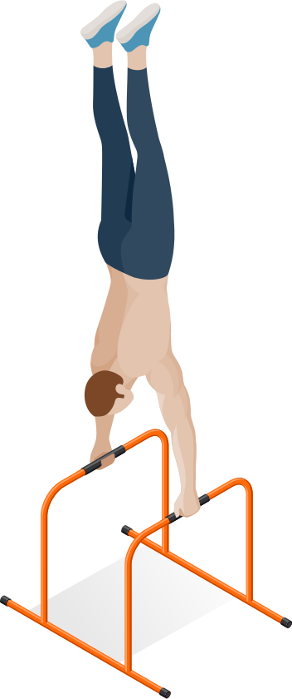
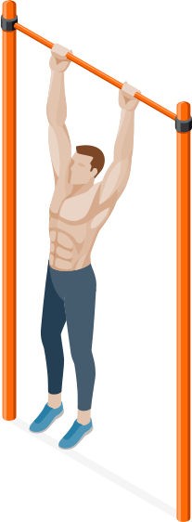
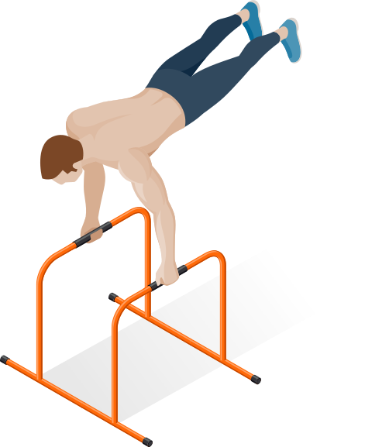
Da série bora meter o shape,
vem aí:
Calistenia:
o que fazer quando não se tem grana para a academia.
Produzido por:
Gabriel Kleber JACQUES

Slide 2
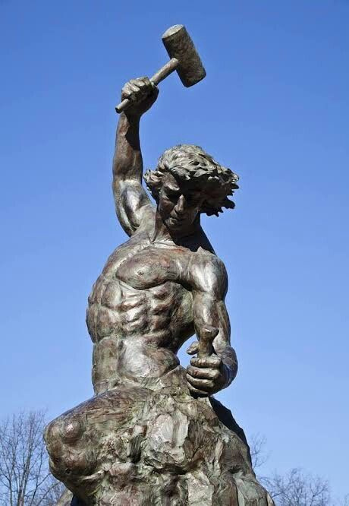
o que significa calistenia?
"Calistenia" é um termo que vem do grego "kallos" (beleza) e "sthenos" (força), significando literalmente "beleza e força”.

Slide 3
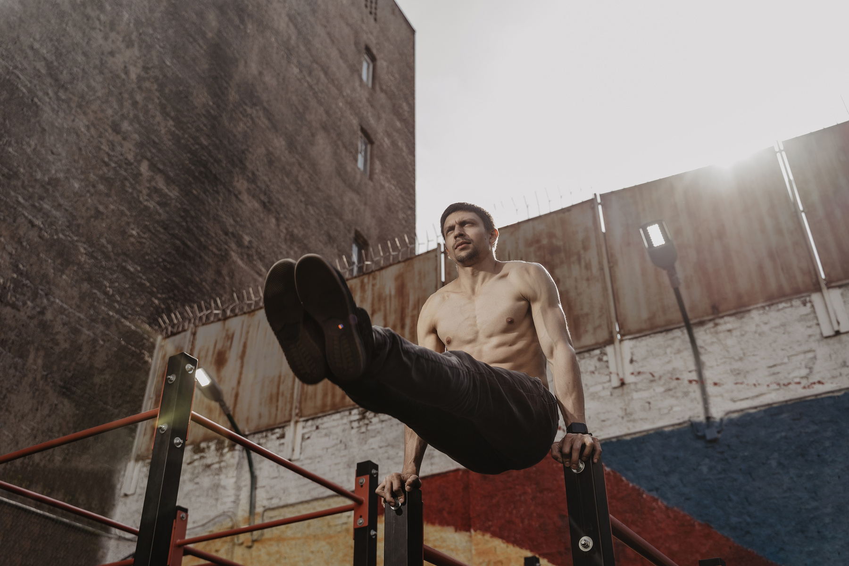
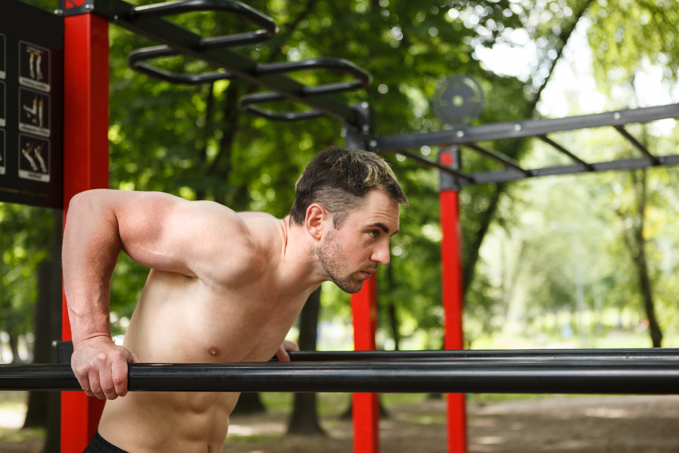
O QUE É e como funciona?
Calistenia é um método de treinamento cujo objetivo é promover a resistência muscular de forma natural, em que não utiliza aparelhos de peso como a academia.
Composto por movimentos
Push and pull
Ginasticos
Estaticos
Resistência vs Hipertrofia
Curiosidade: “Descompressão de coluna”

Slide 4
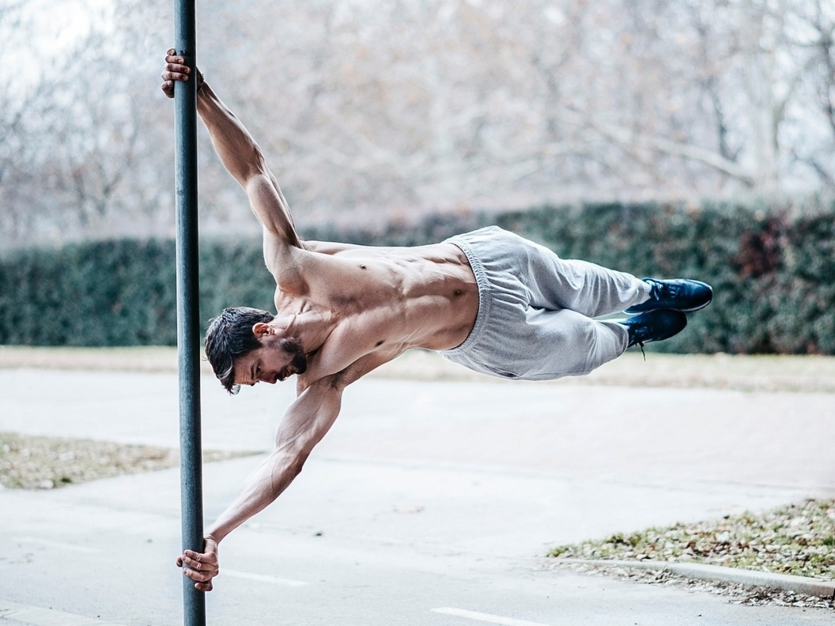
habilidades e benefícios
Conciência corporal
Força sobre o próprio corpo
Resistência muscular
Flexibilidade
autoconfiança

Slide 5
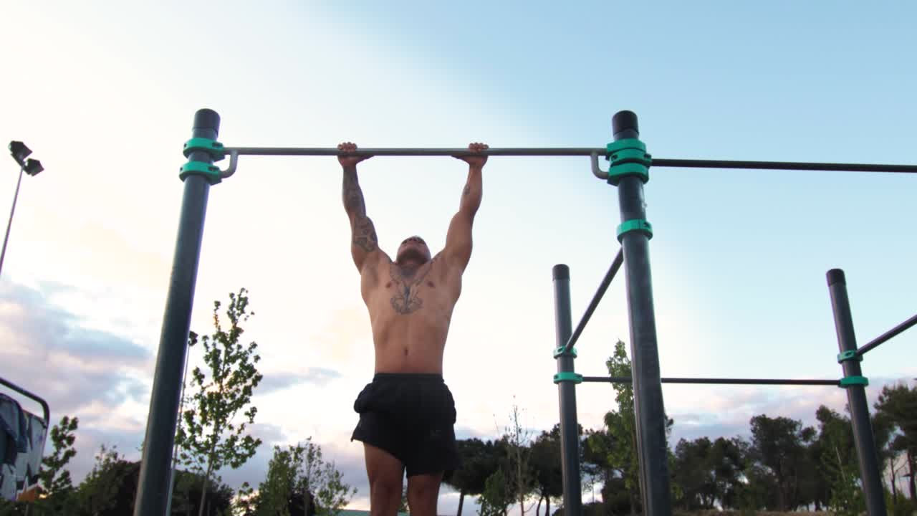
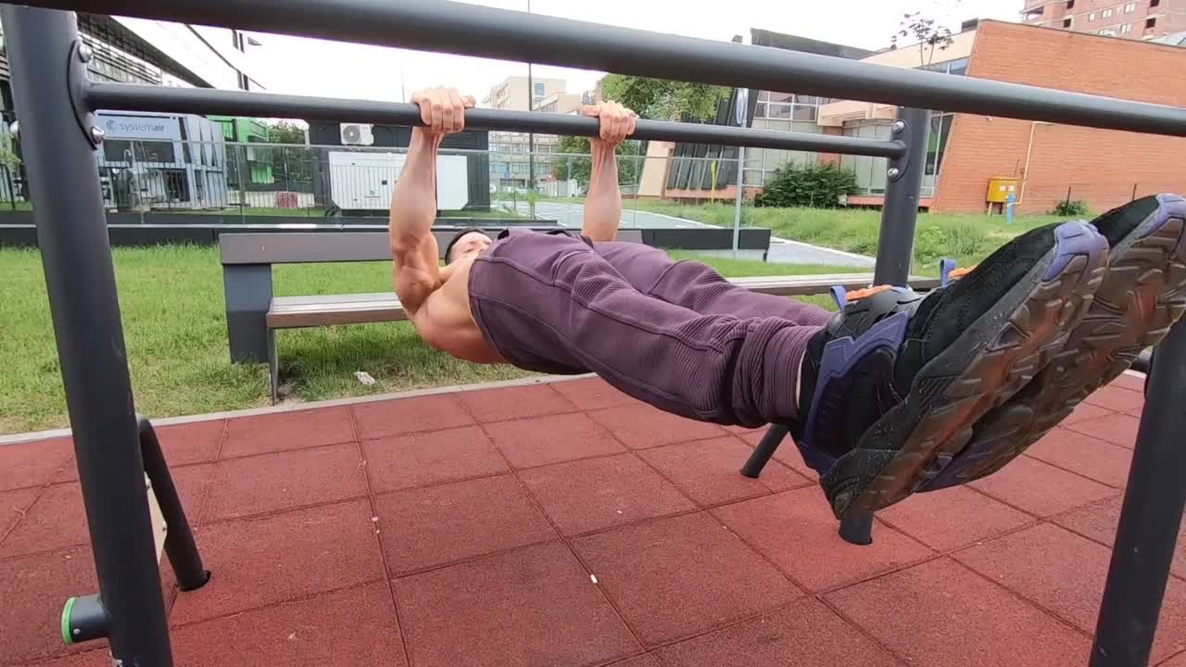
EXEMPOS DE mOVIMENTOS DA CALISTENIA

Slide 6
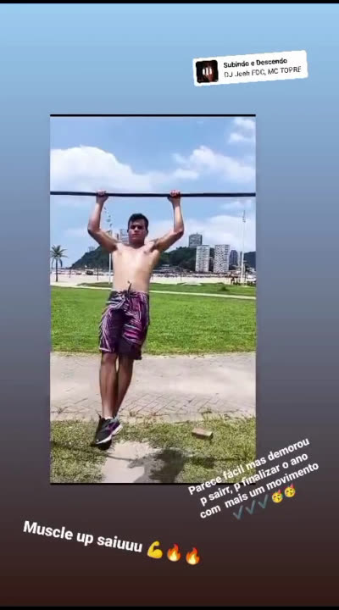

Slide 7
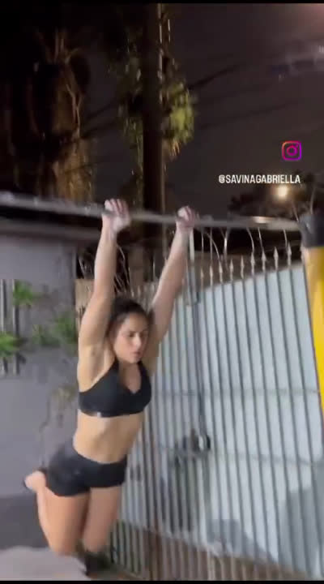

Slide 8
“Nenhum cidadão tem o direito de ser um amador em matéria de treinamento físico. Que desgraça é para o homem envelhecer sem nunca ver a beleza e a força do que o seu corpo é capaz.”
- Socrates, XIIV A.C

Slide 9

https://body-ware.vercel.app#beneficios-img

